Slide 1
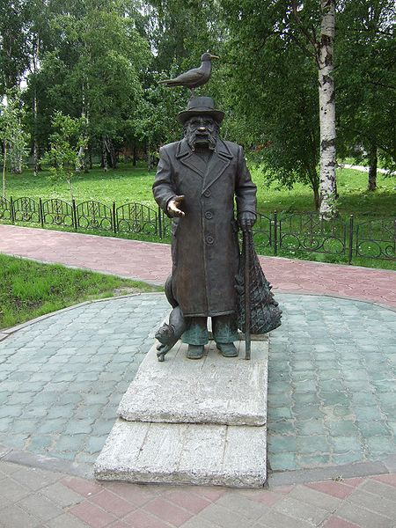
«Северный чародей» - Степан Григорьевич Писахов

Slide 2
Слова Писахова:
«Меня корят да упреками донимают: почему много лёту в сказках? В редкой кто не летает. А как иначе? Фантазия начинает своё дело полётом. Не моё дело останавливать фантазии полёт. Вот направлять полёт в како-либо место, которо в памяти болит…»
«С приветом не от того Севера, которым пугают людей юга: моржи, медведи, льды, дикие люди, наполняющие город Архангельск… - от Севера, красой своих просторов венчающего земной шар!»

Slide 3
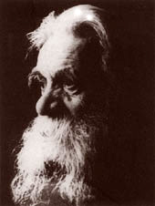
Журналист Болотников о Писахове:
««Невысокого роста, плотный, приземистый – в народе таких называют «кряжистый». Большая не по росту голова с шапкой буйных седых волос, прикрывающих крупные уши. Очень длинные седые, слегка вьющиеся усы. Ровно подстриженная в кружок борода. Черты лица резкие, выразительные. Крупный нос. Высокий умный лоб над очень густыми и необычайно длинными кустистыми бровями. А первое, что привлекает внимание - это ясные чистой голубизны глаза»

Slide 4
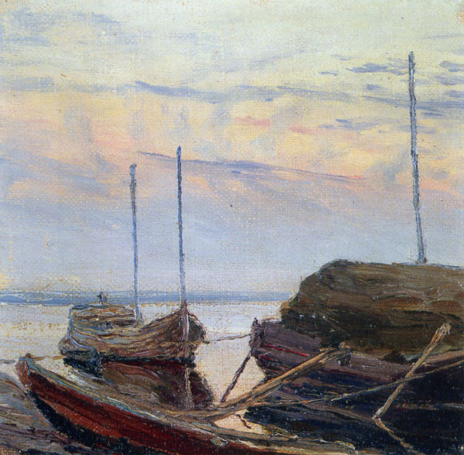
Писахов – художник… «На Двине. Ночь.»

Slide 5
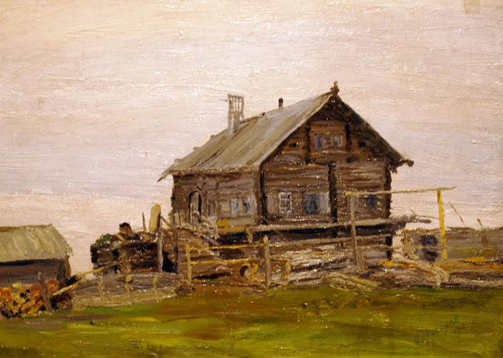
«Пустозёрская изба»

Slide 6
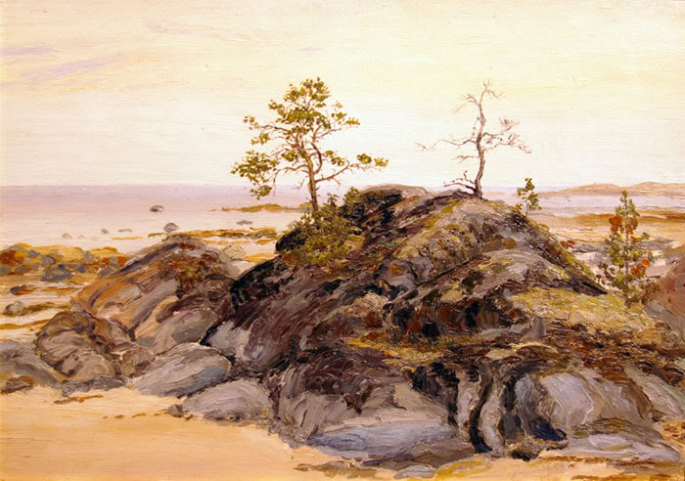
«Кий остров»

Slide 7
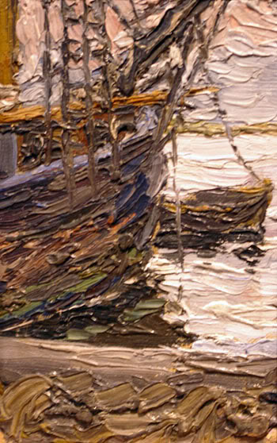
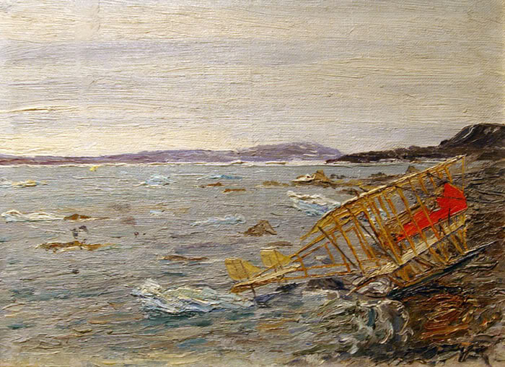

Slide 8
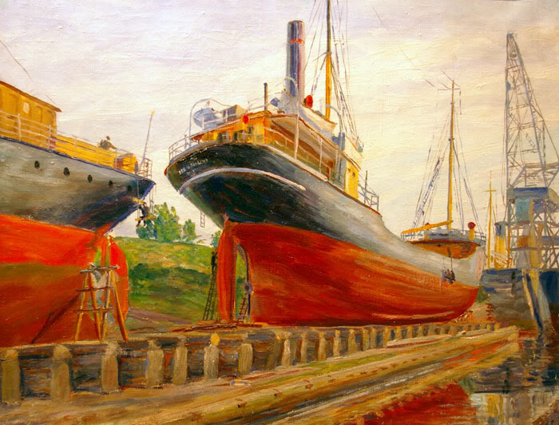
«Красная кузница. Ремонт».

Slide 9
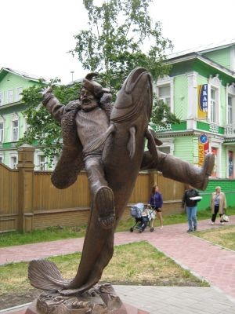
Сеня Малина

Slide 10
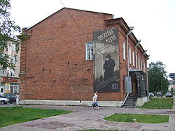
Музей Степана Писахова
В конце 2007 года был открыт архангельский музей Степана Писахова. Он расположен в бывшем доме-магазине купца Буторова, поскольку дом, в котором жил Писахов, был снесён в конце 60-х. Однако, несомненно, Степан Писахов бывал в лавке Буторова. В музее восемь залов, в которых представлено более 150 картин, документы и личные вещи художника, а также музейные объекты, воссоздающие атмосферу того времени. Главная идея музея — показать жизнь и творчество Степана Писахова на фоне времени, в котором он жил.

Slide 11
Памятник Степану Писахову в Архангельске
В сентябре 2008 году Архангельске на пересечении улицы Поморской и проспекта Чумбарова-Лучинского состоялось торжественное открытие памятника Степану Писахову (автор Сергей Сюхин) — маленькому человеку, великому художнику. Бронзовая скульптура Писахова как бы протягивает руку прохожим, в авоське у Писахова — рыба, а на шляпе сказочника чайка, прилетевшая на запах рыбы.

Slide 12
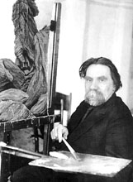
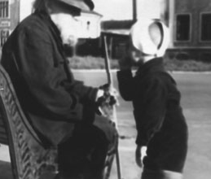
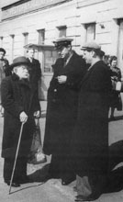

Slide 13
Презентацию составила Шраге Светлана Ренатовна – учитель начальных классов МОУ СОШ №82 г. Архангельска
Для создания презентации использовала:
1. Сайт wikipedia.org.
2.http://epampa. narod. ru/pisahov/index. html

